Slide 1
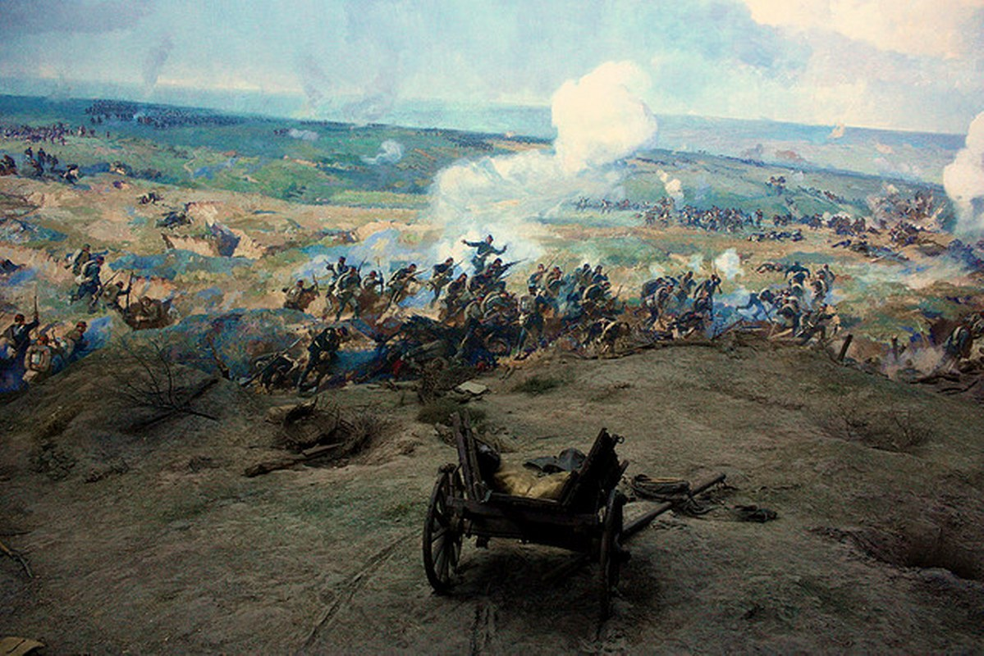
РУСКО-ТУРСКАТА ВОЙНА
Боевете при Плевен

Slide 2
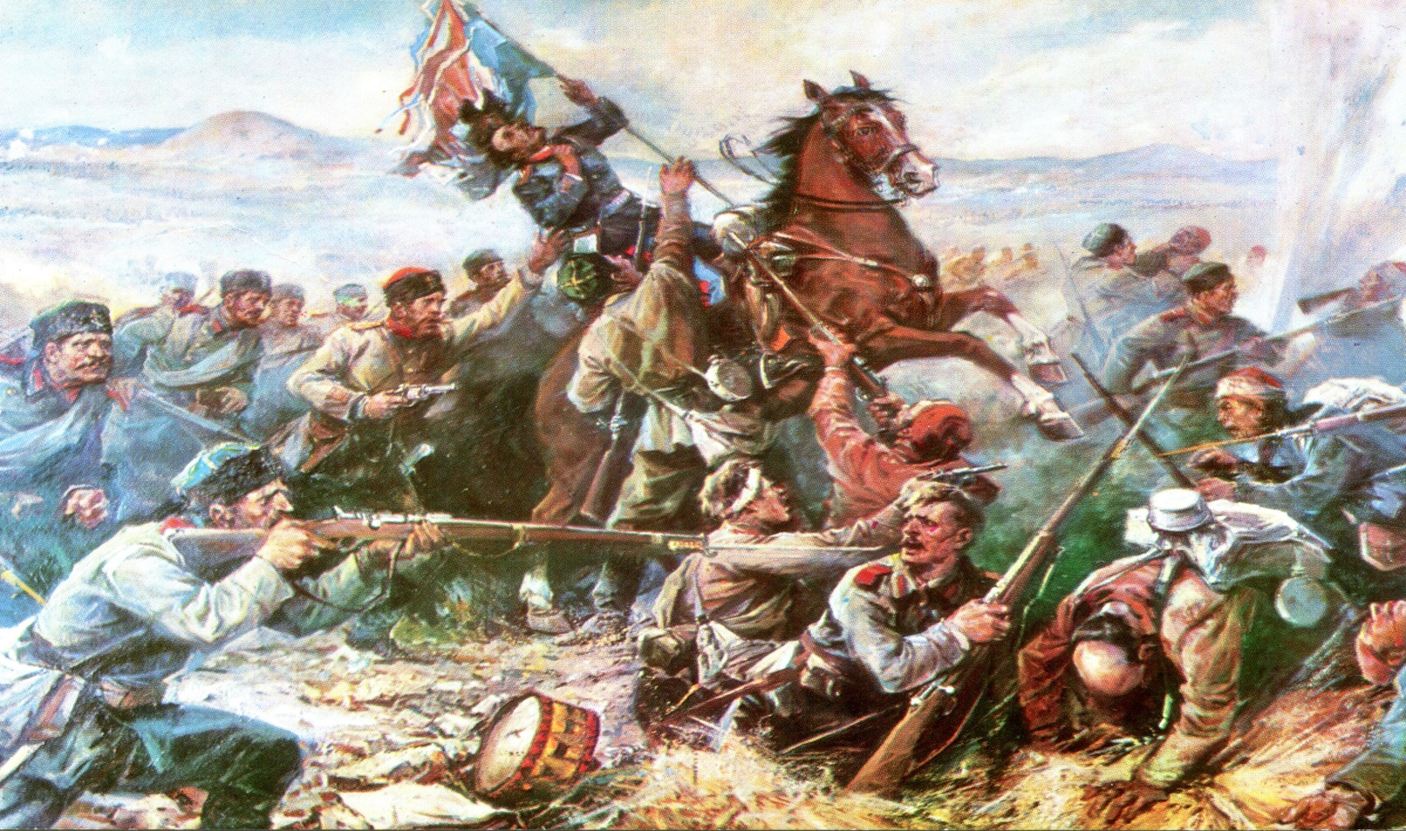
РУСКО-ТУРСКАТА ВОЙНА
Боевете при Стара Загора

Slide 3
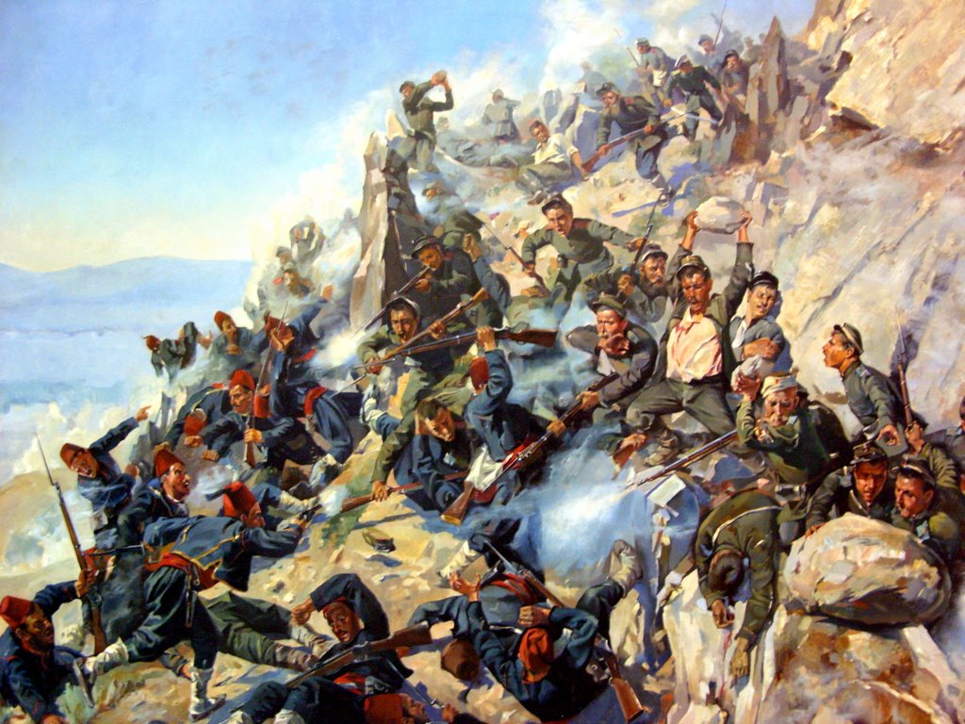
РУСКО-ТУРСКАТА ВОЙНА
Боевете при Шипка

Slide 4
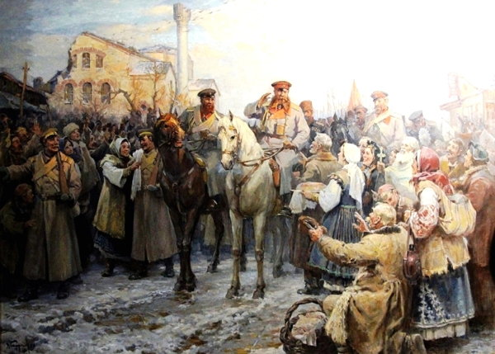
РУСКО – ТУРСКАТА ВОЙНА
Освобождението на София

Slide 5
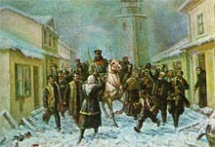
Освобождението на Хасково

